Slide 1

Space Shooter

Slide 2
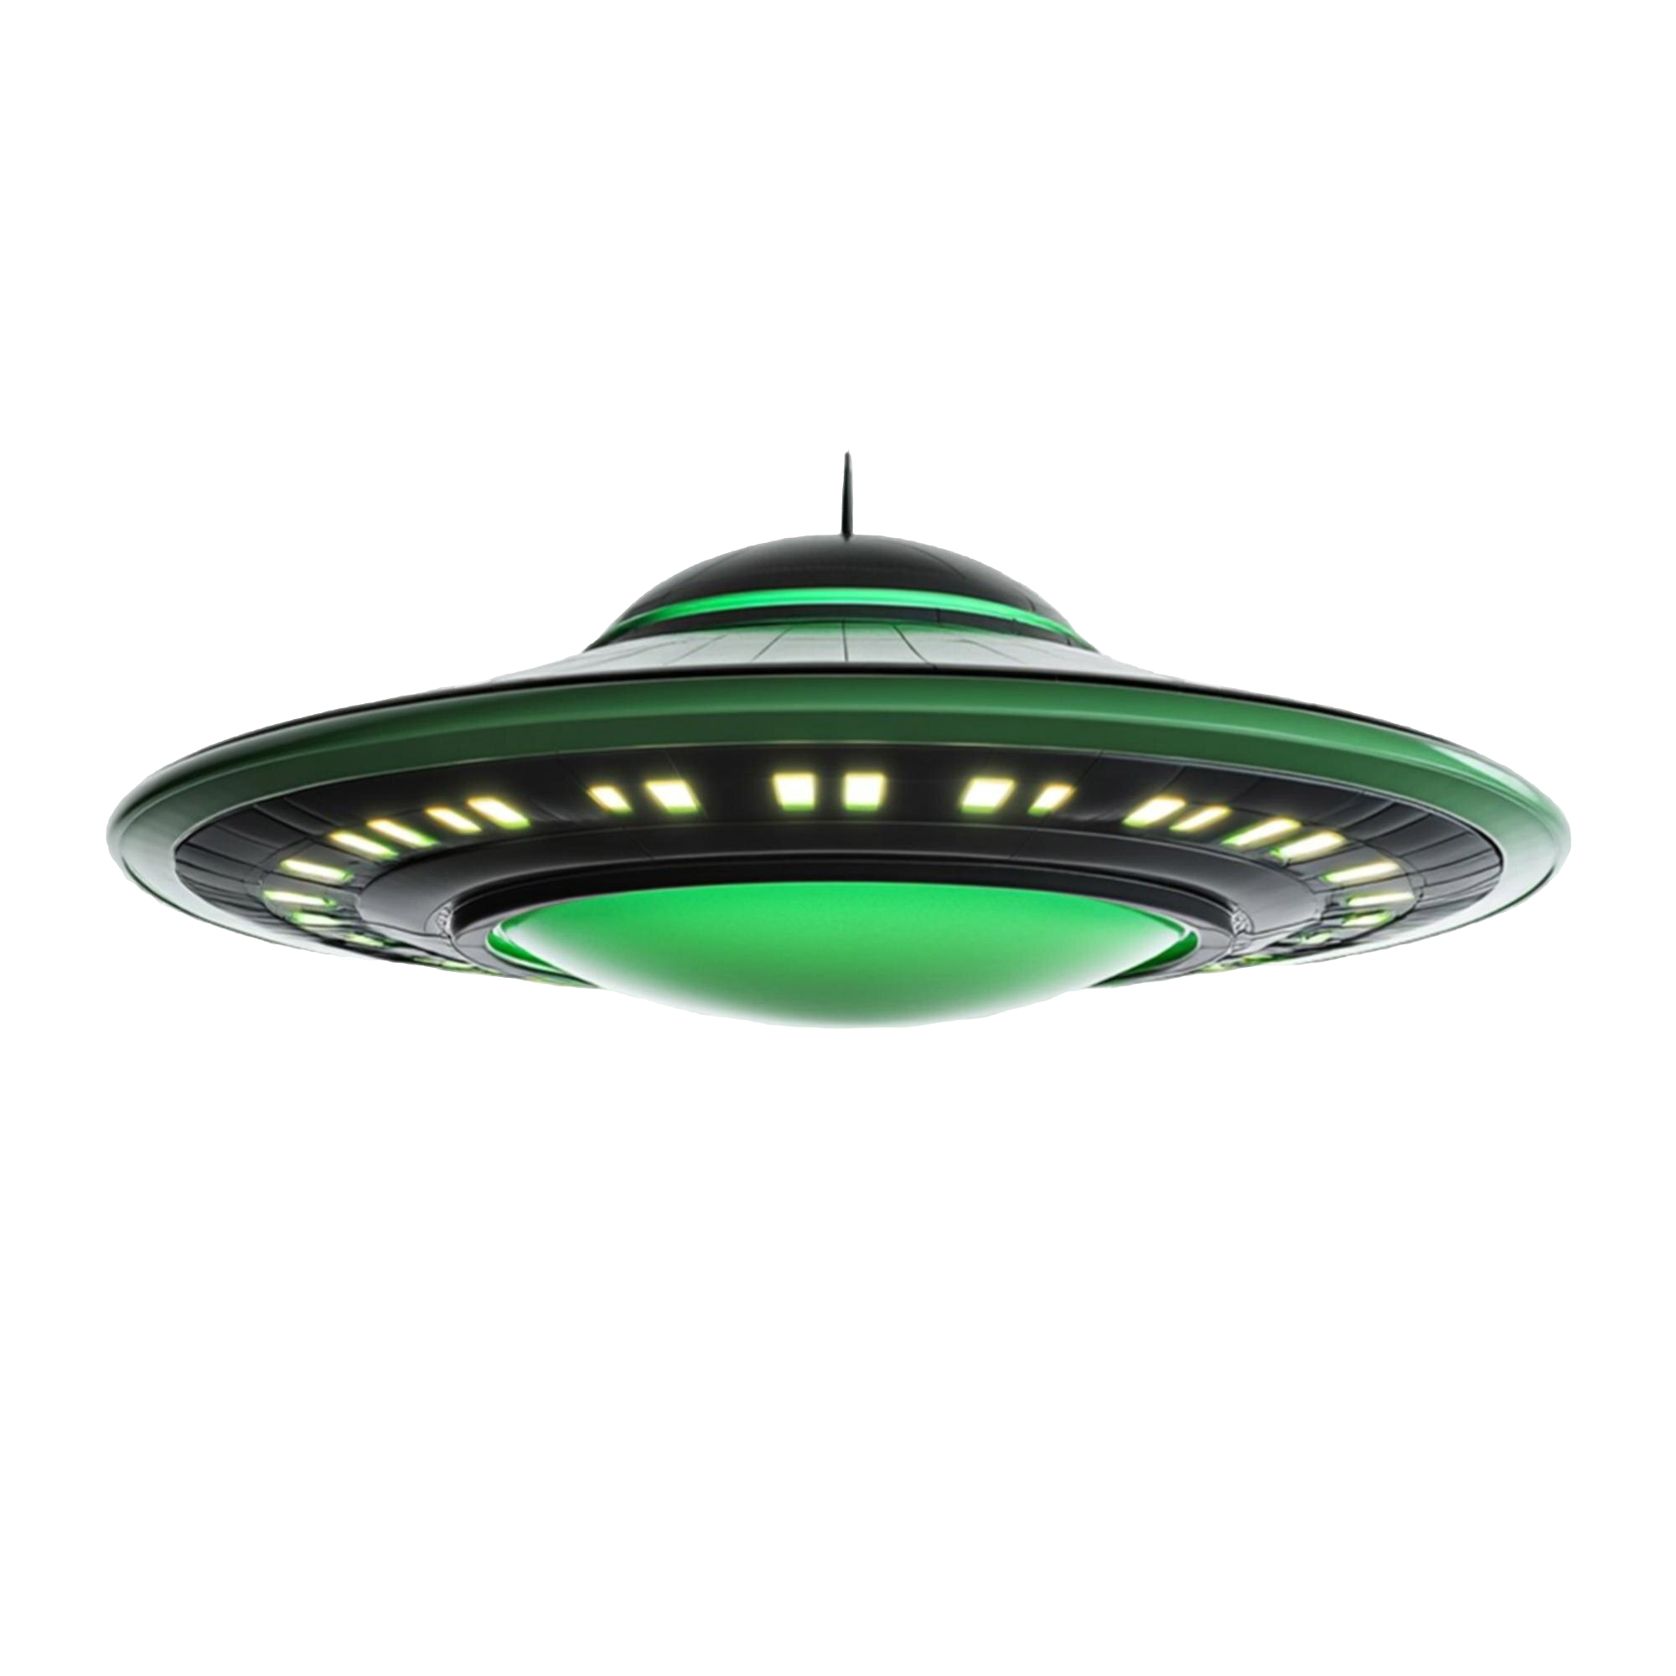
Цели:
1. Создана, чтобы проверить свои нервы
2. Можно потратить время
3. Просто для веселого времяпровождения

Slide 3
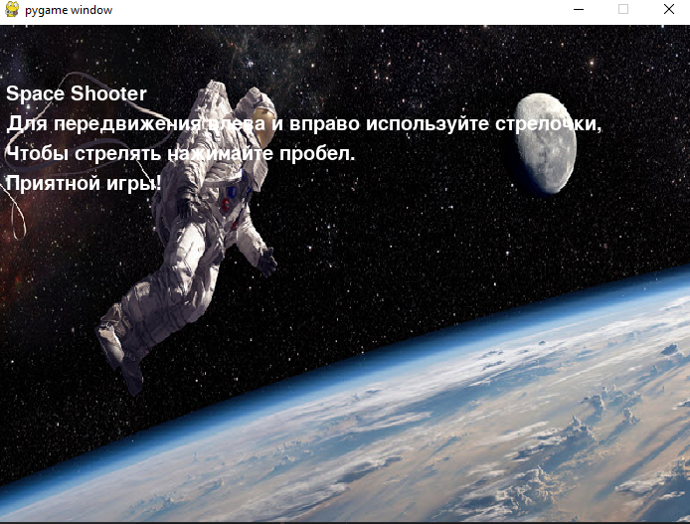

Заставка
Нажмите на любую клавишу для начала игры

Slide 4
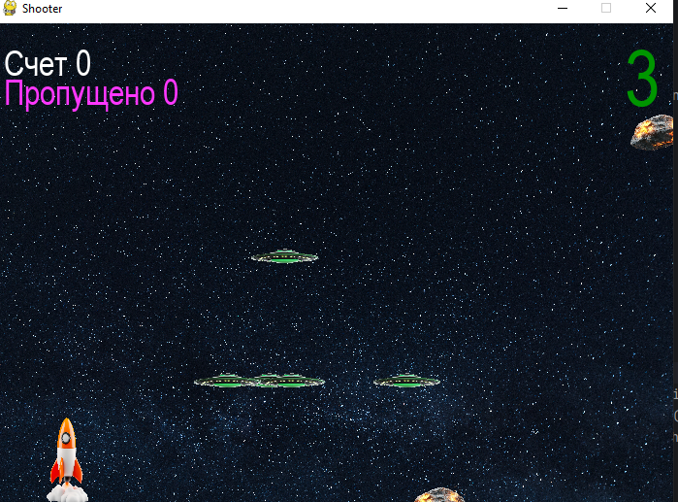

Основное меню
Уничтожайте НЛО
Не попадаться на астероиды
У ракеты есть перезарядка
Spacebar = атака
Стрелочки = передвижение
20 очков = победа
10 пропущенных = game over
0 жизней = game over

Slide 5
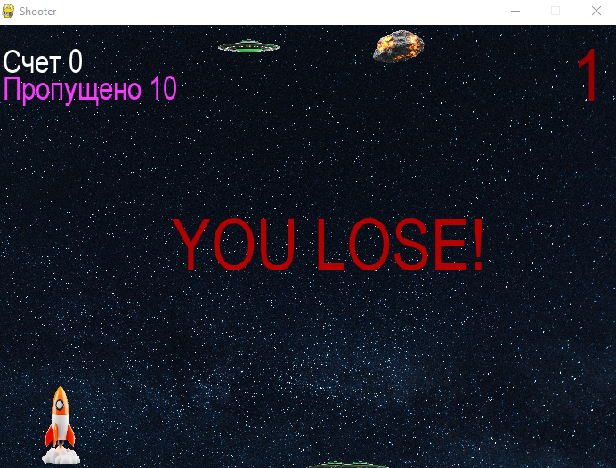

Game over
Игра возобновится, когда количество хп восстановится до 3

